Slide 1
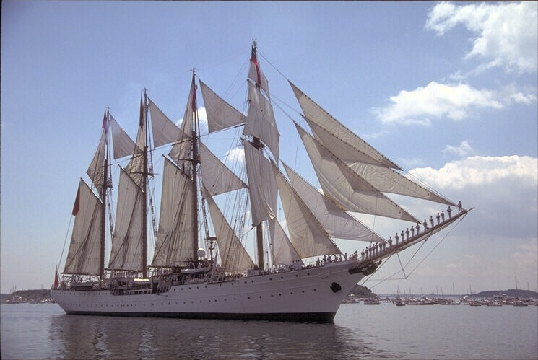
Благодаря чему суда держатся на воде, ведь они состоят из тяжелых металлов?

Slide 2
Плавание судов

Slide 3
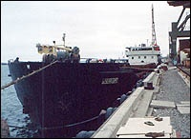
Принцип плавания судов
При плавании тела на поверхности жидкости
Fa=Fтяж
тело своей погруженной частью вытесняет столько жидкости, что вес ее равен весу тела в воздухе, или силе тяжести, действующей на тело. На этом основано плавание судов в воде.
Рвыт.ж = F тяж судна

Slide 4
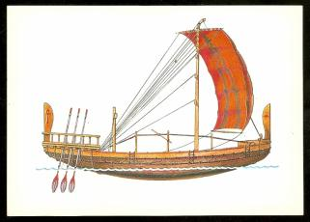
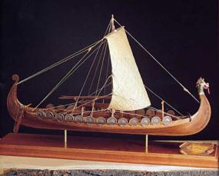
История создания кораблей и судов
Необходимость преодолевать водные преграды, перевозя грузы по воде, а также использование рек, озер и морей как охотничьих угодий уже в глубокой древности привели к изобретению человеком плавучих средств. Сначала это были просто древесные стволы или надутые мешки из шкур животных (бурдюки), за которые держались переплывающие реку люди, примитивные плоты из скрепленных друг с другом бревен, круглые корзины, обтянутые кожей, а также лодки, которые выдалбливались или выжигались из массивных стволов деревьев. Развивающееся морское дело требовало увеличения размеров плавающих судов, что привело к построению кораблей.

Slide 5
Плавание судов
Основные термины
Грузоподъемность

Slide 6
1. Основные термины
Термин | Определение
Осадка
Ватерлиния
Водоизмещение
Грузоподъемность

Slide 7
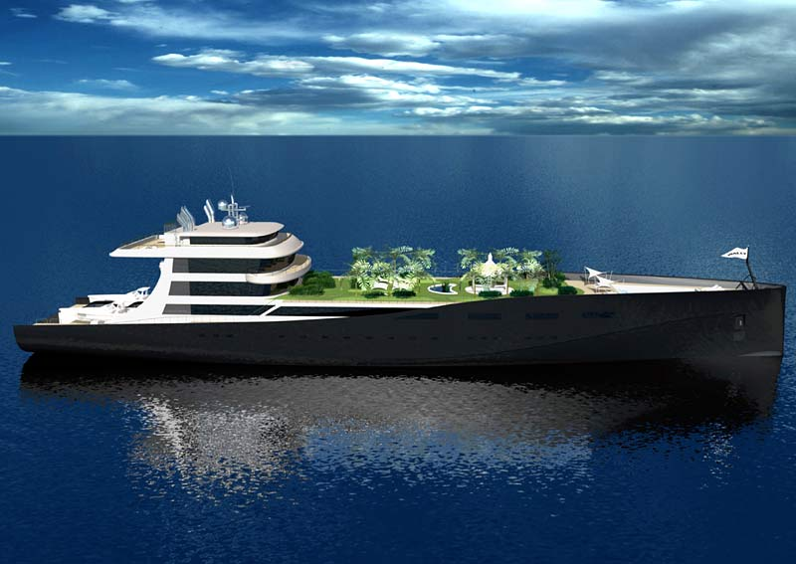
Осадка
  Осадка – это глубина, на которую судно погружается в воду.

Slide 8
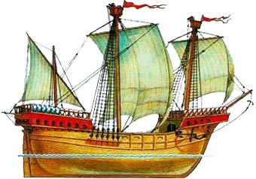
Ватерлиния
Ватерлиния – красная линия на корпусе судна, показывающая наибольшую допустимую осадку судна.
Плоскость грузовой ватерлинии ГВЛ – горизонтальная, делящая корпус судна на надводную и подводную части. Грузовая ватерлиния ГВ – линия пересечения спокойной воды с корпусом судна в полном грузу.

Slide 9
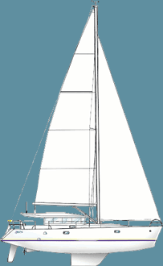
Водоизмещение.
Водоизмещение – вес воды, вытесняемой судном при погружении до ватерлинии, равный силе тяжести, действующей на судно с грузом.
Р выт.ж = F тяж судна с гр

Slide 10
Грузоподъёмность.
Грузоподъемность – вес полезного груза, перевозимого судном Р гр
Р гр=Fтяж суд с гр – Fтяж суд = Рвыт жид – Fтяж суд

Slide 11
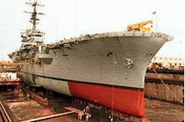

Slide 12
3. Грузоподъемность

Slide 13
Дано
S=600м²
h=30см
ρ=1000кг/м³
g=10Н/кг
Найти m

Slide 14
Дано
S=600м²
h=30см=0,3м
ρ=1000кг/м³
g=10Н/кг
Найти m

Slide 15
Дано
S=600cм²=0.06м²
Δh=30см=0,3м
ρ=1000кг/м³
g=10Н/кг
Найти m
ΔF_{тяж}=ΔFa
mg=ρ_{в}gΔV_{т}
m= ρ_{в}ΔhS
m=18 кг

Slide 16
Тест
1. На каком известном законе основано плавание судов?
А) на законе Паскаля Б) на законе Архимеда
2. Как изменяется осадка корабля, если его загружают?
А) осадка увеличится Б) осадка уменьшится
В) уровень осадки останется неизменным
3. Как изменяется осадка корабля, если он переходит из реки в море? А) осадка увеличится Б) осадка уменьшится
В) уровень осадки останется неизменным
4. Изменится ли водоизмещение судна при переходе из реки в море? А) увеличится Б) уменьшится
В) останется неизменным
5. С увеличением количества груза на судне сила Архимеда, действующая на судно, … А) увеличится
Б) уменьшится В) останется неизменной

Slide 17
Проверь себя
1. На каком известном законе основано плавание судов?
Б) на законе Архимеда
2. Как изменяется осадка корабля, если его загружают?
А) осадка увеличится
3. Как изменяется осадка корабля, если он переходит из реки в море?
Б) осадка уменьшится
4. Изменится ли водоизмещение судна при переходе из реки в море? Б) уменьшится
5. С увеличением количества груза на судне сила Архимеда, действующая на судно, …
А) увеличится

Slide 18
Домашнее задание
П. 53, упр 28, стр 158 – задание 2.
№ 31.23., 31.32, 31.39

